Slide 1

Centre de Techniques de Planification et d’Economie Appliquée
La Thèse des circuits infernaux
Réalisé par:
Grégory PINCHINAT,
DES Cand.
Dirigé par :
Roseman ASPILAIRE,
PhD
Novembre 2025
Notes:
https://pixabay.com/en/achievement-agreement-business-3481967/

Slide 2

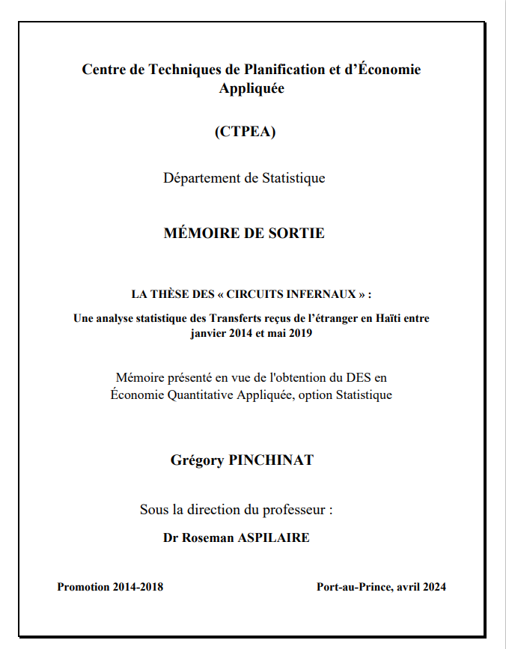

Notes:
https://pixabay.com/en/seminar-lecture-study-student-2654142/

Slide 3
Dédicaces
01
Pour l’Univers
04
Pour nos Ancêtres
Notre ensemble référentiel
La pré-image de toutes nos mesures
02
Pour la Nature
05
Pour Maman
Notre espace mesurable
La coordonnée X de notre couple antécédent
03
Pour Haïti
06
Pour (Feu) Papa
Notre espace mesuré
La coordonnée Y de notre couple antécédent

Slide 4

Notes:
https://pixabay.com/en/seminar-lecture-study-student-2654142/

Slide 5
Remerciements
Aux Professeurs
Aux Mentors et Ainés
Aux Compagnons
Roseman ASPILAIRE, PhD
Septimus W. PIERRE, MSc
Mathias LAUREUS, PhD
Dagobert ELISEE, PhD
Othale BLANC, PhD
Justin LYBERAL, PhD
Hosval TRISTANT, PhD
Jean-Baptiste ANTENORD, PhD
Carline DUVAL JOSEPH, PhD
Francis TURNIER, MSc
Castelline TILUS, MA
Morgan A. MENDIS, MSc
Woodley GENEUS, PhD
Léonard VILBRUN, PhD
Pierre Hugues HENRI, MBA
Dave Will JEAN LOUIS, MSc
Emmanuel PERALTE, MSc
Davidson ADRIEN, MSc
Kurt Jonathan SAINT JEAN, DES Cand.
Chenet INNELUS, Lic.
David RUBAN, Lic. Cand.
Manassé Eliantus MICHEL, MSc
Ludnear Diane AUGUSTIN, MSc Cand.
Iverson ETIENNE, Lic.
Vilmarson JULES, Lic. Cand.
Richardson BOURSIQUOT, Ing.
Chaque autre membre du Corps Professoral du CTPEA ayant dispensé des cours pour moi entre 2014 et 2018 ou m’ayant prodigué conseils et directions.
Tout.e autre ami.e m’ayant encouragé, supporté ou conseillé tout au long de ce périple aux multiples défis.

Slide 6

SOMMAIRE
01
INTRODUCTION GÉNÉRALE
02
PARTIE THÉORIQUE
03
PARTIE EMPIRIQUE
04
CONCLUSION
05
ANNEXES & RÉFÉRENCES
Notes:
https://pixabay.com/en/open-book-library-education-read-1428428/

Slide 7
INTRODUCTION

Slide 8
INTRODUCTION GENERALE (1)
Problématique
Questions
Justification
Transferts sans contrepartie = plus d’1/3 du PIB entre 2017 et 2019¹
Haïti est l’un des pays où les ménages dependent le plus des envois de fonds pour leur consommation¹
Conséquence: effets positifs sur la consommation, impacts négatifs sur la compétitivité externe¹
Y aurait-il un rapport entre les mouvements de personnes d’une part, et les biens/services et capitaux transférés vers Haïti d’autre part?
Peut-on estimer l’impact de ces traffics sur d’autres aggrégats macro-économiques (inflation importée, par exemple) ?
Actualité: Les transferts adoptent une tendance croissante soutenue¹
Importance: Ils ont fait chuter la pauvreté extrême de 7 points de % entre 2000 et 2012 (31 % → 24%)², aident à payer les frais de scolarité (hausse du taux de scolarisation de 80% en 2001 à 90%+ en 2019) et couvrent les frais médicaux.¹
Motivation: Nous sommes des agents de l’économie haïtienne et ce travail est notre contribution.
Transferts de la diaspora et le taux de change réel (BRH, 2019)
Haïti: Investir dans l’humain pour combattre la pauvreté (banquemondiale.org)

Slide 9
INTRODUCTION GENERALE (2)
Hypothèses
Objectifs
Une hypothèse fondamentale (H1) et deux hypothèses secondaires (H2) et (H3)
Un objectif principal (O1) et deux objectifs secondaires (O2) et (O3)
(H1): Il existe des liens de causalité entre les transferts reçus de l’étranger et les mouvements de personnes qui ont lieu mensuellement entre Haïti et le reste du monde.
(O1): Établir les liens de causalité statistique impliquant les mouvements de capitaux (plus précisément les transferts reçus de l’étranger), les mouvements de personnes, et de biens et services, entre l’économie haïtienne et le reste du monde.
(H2): Il existe des liens de causalité entre les transferts reçus de l’étranger et les mouvements de biens et services qui ont lieu mensuellement entre Haïti et le reste du monde.
(O2): Déterminer quel sous-groupe de variables du groupe (transferts, migration, imports, exports) en a causé un autre sur la période allant de janvier 2014 à mai 2019.
(H3): Il existe une corrélation positive entre le niveau de revenu en Haïti et d’autres agrégats économiques tels que le taux de change et l’inflation (cas d’inflation importée).
(O3): Dégager le rapport entre le phénomène sous étude (les transferts reçus) et le comportement de certains agrégats économiques connexes tels que le revenu, le taux de change, l’inflation.
Chapitre VI
Corrélation

Slide 10
PARTIE THEORIQUE

Slide 11
CHAPITRE I
01
CADRE CONCEPTUEL
02
CADRE THEORIQUE
Cadre d’étude
Notes:
https://pixabay.com/en/open-book-library-education-read-1428428/

Slide 12

Cadre Conceptuel
Définition et assise des concepts-clés:
Migration;
Transfert de fonds (des migrants);
Balance commerciale.
Notes:
https://pixabay.com/en/office-neo-urban-apple-trend-1500461/

Slide 13
MIGRATION
MICHEL
PICOUET,
Démographe
français
OIM
Alan
Simmons
Tout mouvement de personnes quittant leur lieu de residence habituelle, que ce soit à l’intérieur d’un pays (déplacement interne) ou en traversant une frontière internationale (émigration ou immigration), quelle que soit l’origine du mouvement, sa durée, sa nature ou le statut du migrant (régulier ou irrégulier).
Un déplacement qui entraine un séjour prolongé ou définitif ayant pour effet de transférer la residence des intéressés d’un certain lieu d’origine ou lieu de depart à un certain lieu de destination ou d’arrive.
Caractérisation du concept par:
Un changement de résidence;
Un changement d’emploi;
Un changement des relations sociales.

Slide 14
TRANSFERTS DE FONDS DES MIGRANTS
J.K.
GALBRAITH.
1980
BANQUE
MONDIALE,
2019
FMI,
2009
Le revenu des ménages issu d’économies étrangères, provenant principalement des mouvements de personnes, temporaires ou permanents, vers ces économies. […] Ils consistent principalement en flux financiers et non-financiers envoyés ou donnés par les individus qui ont migré dans une nouvelle économie et qui y sont devenus résidents.
Le plus ancien moyen de lutte contre la pauvreté à travers l’émigration, qui améliore généralement la situation des migrants eux-mêmes ainsi que celle de leurs proches restés dans le pays d’origine.
Les transferts de fonds des migrants ont atteint en 2018:
$529 milliards de dollars (vers des pays à revenu faible ou intermédiaire, sauf la Chine)
$689 milliards de dollars (à l’echelle mondiale)

Slide 15
Balance commerciale
Elément de comptabilité nationale
Composante de la balance des paiements (qui mesure toutes les transactions courantes entre les résidents et les non-résidents, y compris les transactions financières et les échanges de services)
Agrégat macro-économique
Mesure les exportations nettes (X – M) de biens sur une période donnée dans un pays donné.

Slide 16
CADRE THÉORIQUE
De la Migration
Typologie et déterminants
Conséquences
Des transferts de fonds des migrants:
Déterminants,
Typologie et mesure
Effets de ces transferts sur la consommation interne et la balance commerciale
Notes:
https://pixabay.com/en/office-neo-urban-apple-trend-1500461/

Slide 17
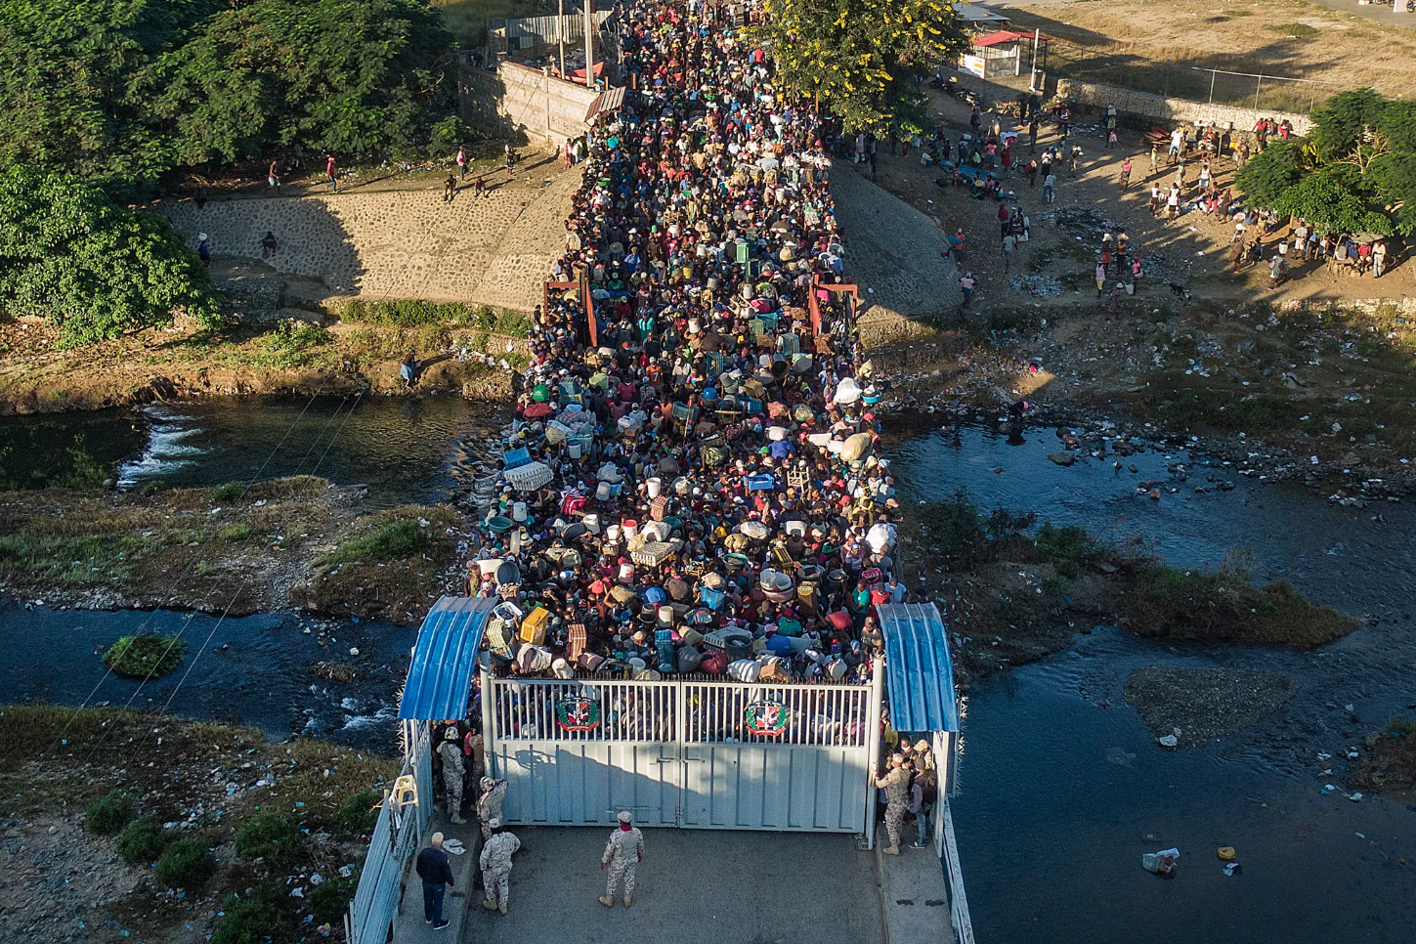
De la Migration
Dans tout ce qui suit, le principal critère de caractérisation de la migration est le changement de résidence, selon Alan Simmons (1987) qui peut être interne ou externe.
Pays en développement
01
Politique migratoire généralement laxiste mais tendance repulsive (Emigration > Immigration)
Pays développés
02
Politique migratoire stricte ou contrôlée, mais tendance attractive (Emigration < Immigration)
Partout et à toutes les époques
03
Le phénomène de la migration se manifeste partout et à toutes les époques pour différentes raisons. Mais elle est souvent force plutôt que volontaire à cause des guerres, des conflits armés, de l’insécurité alimentaire et de la pauvreté, notamment.
Des Haïtiens attendent de traverser la frontière entre la République dominicaine et Haïti à Dajabon, en République dominicaine, vendredi 19 novembre 2021. Matias Delacroix / AP
Notes:
https://pixabay.com/en/thumbs-up-okay-good-well-done-2056022/

Slide 18
Typologie et déterminants de la migration
Migration Forcée
Déterminée par les conflits armés,les catastrophes naturelles, traffic d’êtres humains (comme la situation actuelle en Haïti), les déportations et refoulements (OIM)
Migration Volontaire
Approche macro-structurelle:
Inscrit les mouvements migratoires dans un cadre systémique impliquant la circulation de flux de personnes, mais aussi de biens, de services, de capitaux et d’idées (Piché, 2013 / Mabogunje, 1970). C’est un système de variables interdépendantes et non pas un mouvement linéaire et unidirectionnel (Burawoy, 1976)
Approche des réseaux migratoires
Intermédiaire entre les deux précédentes approches, elle circonscrit l’analyse à lune echelle Moyenne des unites sociales telle que la famille (Stark et Bloom, 1985 / De Haas, 2010). La migration est alors analysée comme une stratégie de sécurité sociale. Le migrant dans lequel la famille ou d’autres réseaux ont investi deviant alors une sorte de prime d’assurance pour ces derniers.
Approche micro-individuelle:
Découle d’un analyse benefice-couts de l’individu qui decide de migrer après avoir réalisé que son changement de residence ne peut qu’améliorer sa situation et la migration est donc une sorte d’investissement. (Larry Sjaastad, 1962) et les concepts de “Push and Pull” (Attraction-repulsion) (Spurgeon Lee, 1966)

Slide 19
Principales conséquences de la migration
Fuite des cerveaux
Rajeunissement de populations
Transferts de fonds
Diminution de la force active de travail du pays d’origine
Augmentation de la main d’oeuvre du pays d’accueil
Baghwati (1972) parle de pillage systématique des pays en développement par les pays développés grâce à une politique d’immigration selective.
Ralentissement ou inversion de la transition démographique dans les pays développés, grâce à une “migration de remplacement” (ONU)
Les migrants qui ont bénéficié des faibles ressources de leur famille et de leurs réseaux pour pouvoir partir améliorent en retour non seulement leur propre situation, mais aussi la situation du pays d’accueil et celui de leurs proches restés dans le pays d’origine

Slide 20
Typologie des transferts de fonds
Les transferts des migrants peuvent être comptabilisés dans trois sous-postes de la balance des paiements (FMI, 2007):
01
02
03
Les transferts personnels (remises de fonds des travailleurs migrants)
Les transferts de capital nets (actifs moins passifs) des migrants
La rémunération des salariés
Revenus perçus par des travailleurs migrants temporaires ou saisonniers, et des travailleurs employés par les ambassades, les organisations internationales, les sociétés étrangères, les entreprises non residents.
Fonds envoyés par les travailleurs migrants résidant pendant plus d’un an vers leur pays d’origine (de particuliers à particuliers)
Suite à un changement de residence, le migrant peut decider de transférer des actifs financiers à des bénéficiaires restés dans le pays d’origine.

Slide 21
Effets des transferts de fonds
Il s’en suit que les transferts de fonds des migrants peuvent avoir des effets sur:
01
02
03
La repartition des revenus
La croissance économique
L’équilibre de la balance des paiements

Slide 22
CHAPITRE II
01
REVUE DE LITTERATURE
02
CADRE ANALYTIQUE
Cadre d’analyse
Notes:
https://pixabay.com/en/open-book-library-education-read-1428428/

Slide 23
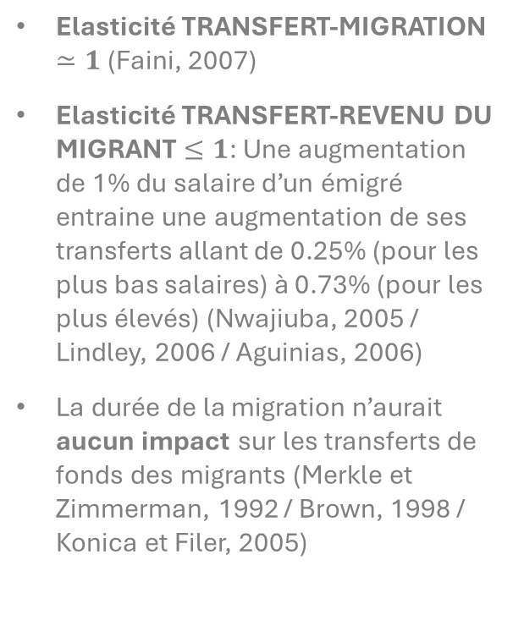
Revue des motifs des transferts de fonds
Théorie des co-assurances
Théorie du prêt implicite
Elasticité et corrélations
Stark (1991), Gubert (2002), Chami et al. (2008) comparent la famille à une compagnie d’assurance protégeant ses members contre les chocs.
Les transferts et le revenu du migrant seraient positivement corrélés et le migrant envoie de l’argent pour subvenir aux besoins de sa famille par pur altruisme. (Gupta, 2005)
Le migrant chercherait à garantir la bonne gestion de ses investissements dans le pays natal en envoyant des fonds à ceux qui les gèrent (motif des intérêts personnels: Lucas et Stark, 1985)
La famille ayant investi ses maigres avoirs pour aider le migrant à partir, le migrant conçoit ces investissements comme des prêts implicites à rembourser en envoyant des fonds (principal et intérêts: Rapport et Docquier, 2005)
Elasticité TRANSFERT-MIGRATION $≃1$ (Faini, 2007)
Elasticité TRANSFERT-REVENU DU MIGRANT $≤1$: Une augmentation de 1% du salaire d’un émigré entraine une augmentation de ses transferts allant de 0.25% (pour les plus bas salaires) à 0.73% (pour les plus élevés) (Nwajiuba, 2005 / Lindley, 2006 / Aguinias, 2006)
La durée de la migration n’aurait aucun impact sur les transferts de fonds des migrants (Merkle et Zimmerman, 1992 / Brown, 1998 / Konica et Filer, 2005)

Slide 24
Cadre analytique
Contexte socio-politique d’Haïti sur la période (Janvier 2014 – mai 2019)
Contexte macro-économique
Revenu
Taux de change
Inflation
Notes:
https://pixabay.com/en/office-neo-urban-apple-trend-1500461/

Slide 25
Contexte sociopolitique (janvier 2014 – mai 2019)
Politiques publiques et statu quo
Effets des frais sur les transferts
Instabilité politique exacerbées pendant la période des élections augmentant la vulnérabilité des ménages en Haiti;
Ajout de frais d’un dollar cinquante ($ 1.50) sur les transferts et les appels en provenance de l’étranger -> Vives protestations de la diaspora, dépôts de plaintes auprès de tribunaux américains;
A nos jours, ces frais continuent d’être collectés régulièrement par la BRH et le CONATEL.
Les frais n’ont pas empêché les transferts internationaux vers Haïti de garder une tendance croissante soutenue, malgré les protestations.
Absence de données régulières de la FNE ou de la BRH permettant de comprendre à quel rythme ces fonds sont collectés et comment ils sont utilisés.

Slide 26
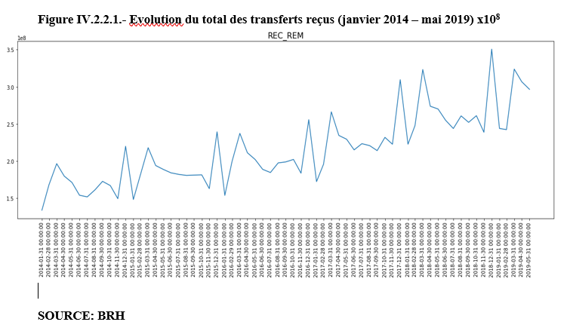

Slide 27
Contexte macro-économique (janvier 2014 – mai 2019)
Le choix d’évoquer ces agrégats en particulier prend sa raison d’être dans la revue de littérature qui postule qu’il existe une interaction entre les motifs des transferts et la situation de la famille du migrant resté dans le pays d’accueil
Revenu
Taux de change
Inflation
Un faible revenu dans le pays d’origine peut pousser les agents à migrer (théorie des co-assurances et théorie du prêt implicite
Le revenu disponible des ménages suite aux transferts va server en grande partie à la consummation (BRH, 2019)
Le PIB d’Haïti a connu une faible tendance croissante sur la période (1% ou moins, voir figure II.2.2.1)
L’instabilité politique a fait augmenter le taux de change à un rythme qui réduit au silence les plus fameux économistes;
Ce n’est que vers 2015, à l’approche des élections que la série a commence à augmenter rapidement (voir figure II.2.2.2)
Qui dit hausse du taux de change, dit diminution du pouvoir d’achat puisque notre économie depend fortement des intrants de l’extérieur;
Les manifestations de la période électorale (2015), les épisodes de “Peyi Lòk” (2016-2018) ont aggravé l’inflation (voir figure II.2.2.3)

Slide 28
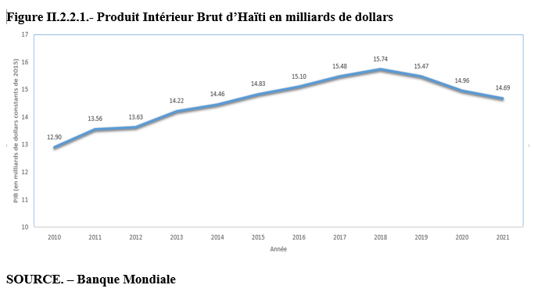

Slide 29
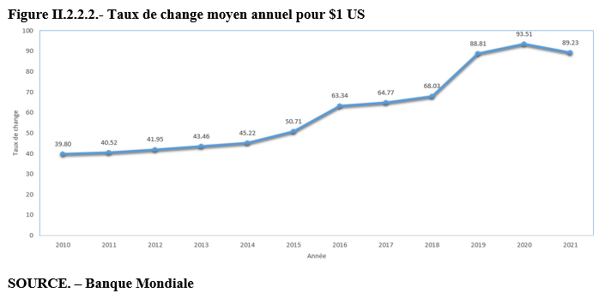

Slide 30
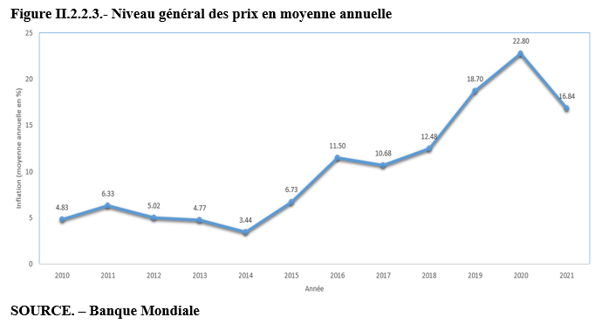

Slide 31
CHAPITRE III
01
DESCRIPTION & ESTIMATION DES VARs
02
STRATEGIE SEQUENTIELLE DES TESTS
De la modélisation VAR
Notes:
https://pixabay.com/en/open-book-library-education-read-1428428/

Slide 32
De la modélisation VAR
01
02
03
VAR = Vecteur Auto Régressif
Très bon outil d’analyse des séries numériques de façon simultanée (Quenouille, 1957 / Sims, 1980 / Luktepohl, 2007 / Engle & Granger, 1981 / Johansen, 1995)
Concepts d’ordre d’intégration, de différentiation à l’ordre d, de polynôme caractéristique et théorie des matrices comme pré-requis (Luktepohl, 2007)

Slide 33
Typologie ou formes des modèles VAR
01
02
03
VAR (athéorique ou normalisé): Somme d’un processus stochastique d’ordre p et d’un processus d’erreurs bruit blanc
VECM = Vector Error Correction Model: forme preferable quand le vecteur à estimer contient des variables potentiellement cointégrés, auquel cas on passe en differences premières.
SVAR (VAR structurel): C’est la forme théorique la plus complète du VAR (avant toute normalisation)

Slide 34
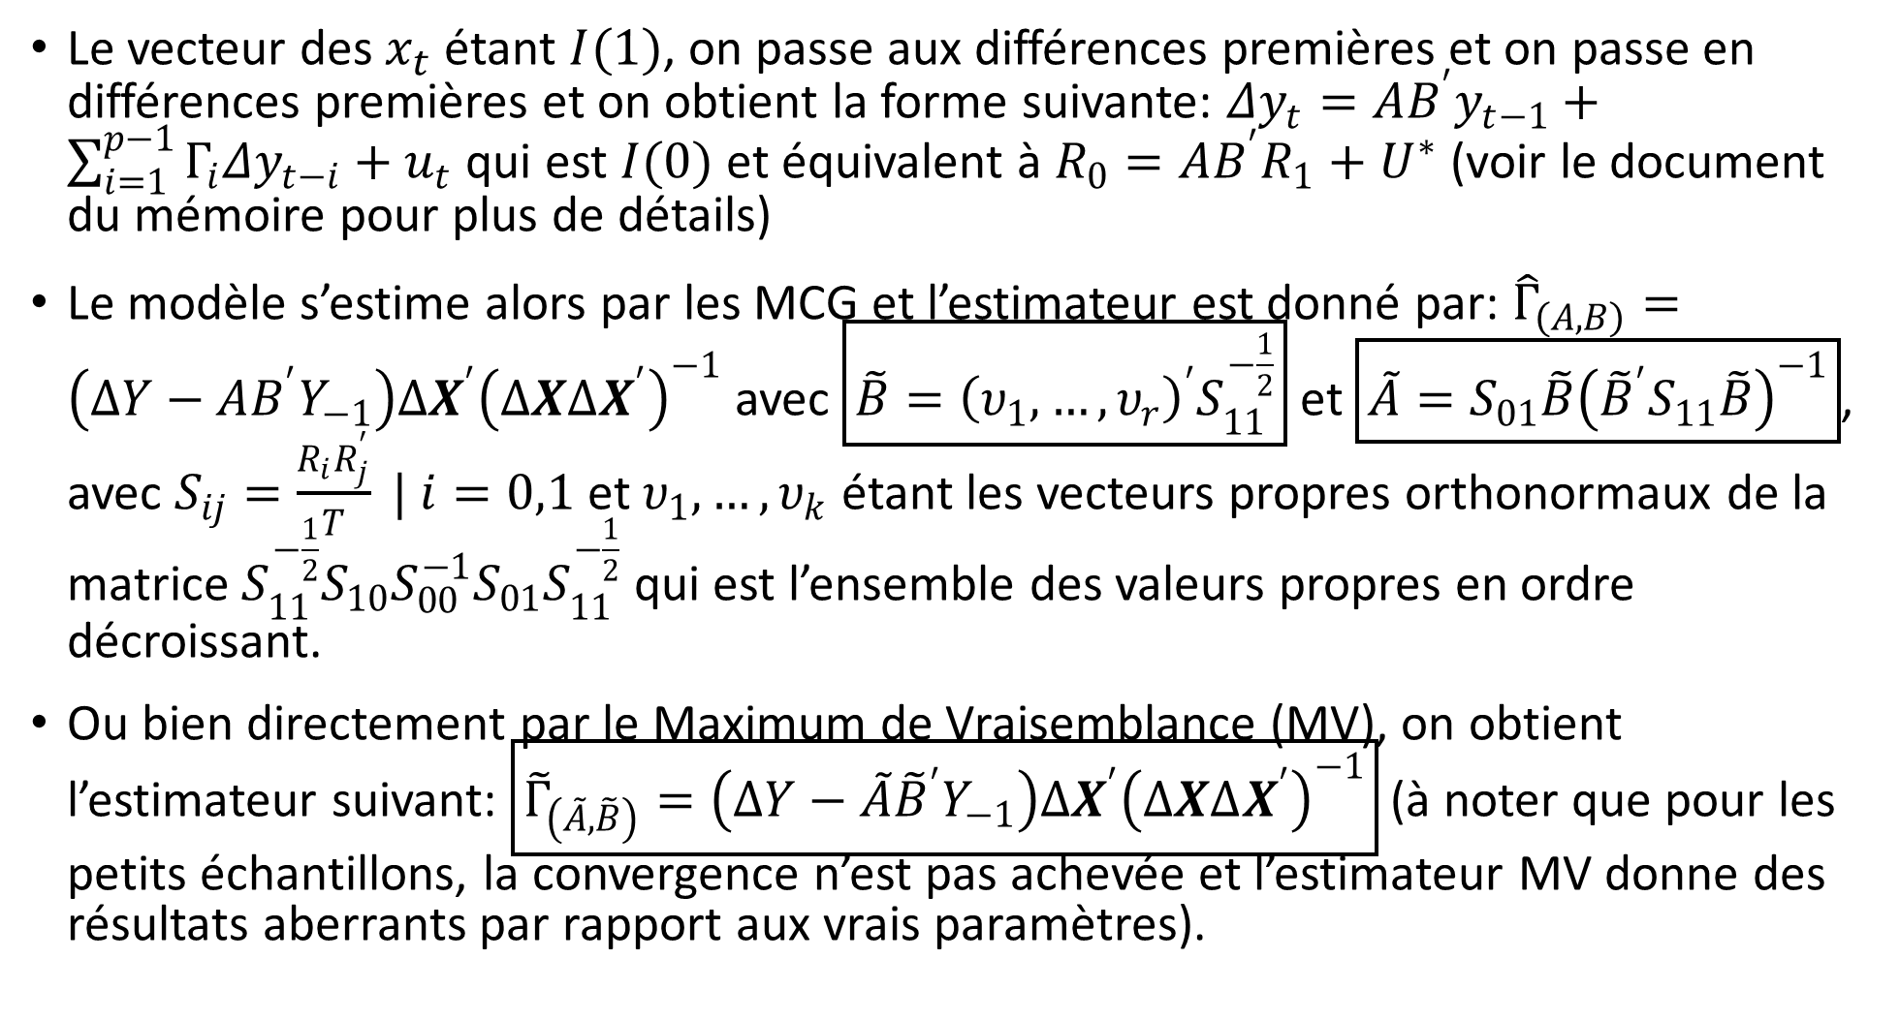
Estimation du VECM(p)
Le vecteur des $x_{t}$ étant $I(1)$, on passe aux différences premières et on passe en différences premières et on obtient la forme suivante: ${Δy}_{t}=AB^{′}y_{t−1}+\sum_{i=1}^{p−1}{Γ_{i}{Δy}_{t−i}}+u_{t}$ qui est $I(0)$ et équivalent à $R_{0}=AB^{′}R_{1}+U^{∗}$ (voir le document du mémoire pour plus de détails)
Le modèle s’estime alors par les MCG et l’estimateur est donné par: ${\hat{Γ}}_{\left(A,B\right)}=\left(ΔY−AB^{′}Y_{−1}\right)ΔX^{′}{\left(ΔXΔX^{′}\right)}^{−1}$ avec $\boxed{\tilde{B}={\left(υ_{1},…,υ_{r}\right)}^{′}S_{11}^{−\frac{1}{2}}}$ et $\boxed{\tilde{A}=S_{01}\tilde{B}{\left({\tilde{B}}^{′}S_{11}\tilde{B}\right)}^{−1}}$, avec $S_{ij}=\frac{R_{i}R_{j}^{′}}{T} | i=0,1$ et $υ_{1},…,υ_{k}$ étant les vecteurs propres orthonormaux de la matrice $S_{11}^{−\frac{1}{2}}S_{10}S_{00}^{−1}S_{01}S_{11}^{−\frac{1}{2}}$ qui est l’ensemble des valeurs propres en ordre décroissant.
Ou bien directement par le Maximum de Vraisemblance (MV), on obtient l’estimateur suivant: $\boxed{{\tilde{Γ}}_{\left(\tilde{A},\tilde{B}\right)}=\left(ΔY−\tilde{A}{\tilde{B}}^{′}Y_{−1}\right)ΔX^{′}{\left(ΔXΔX^{′}\right)}^{−1}}$ (à noter que pour les petits échantillons, la convergence n’est pas achevée et l’estimateur MV donne des résultats aberrants par rapport aux vrais paramètres).

Slide 35
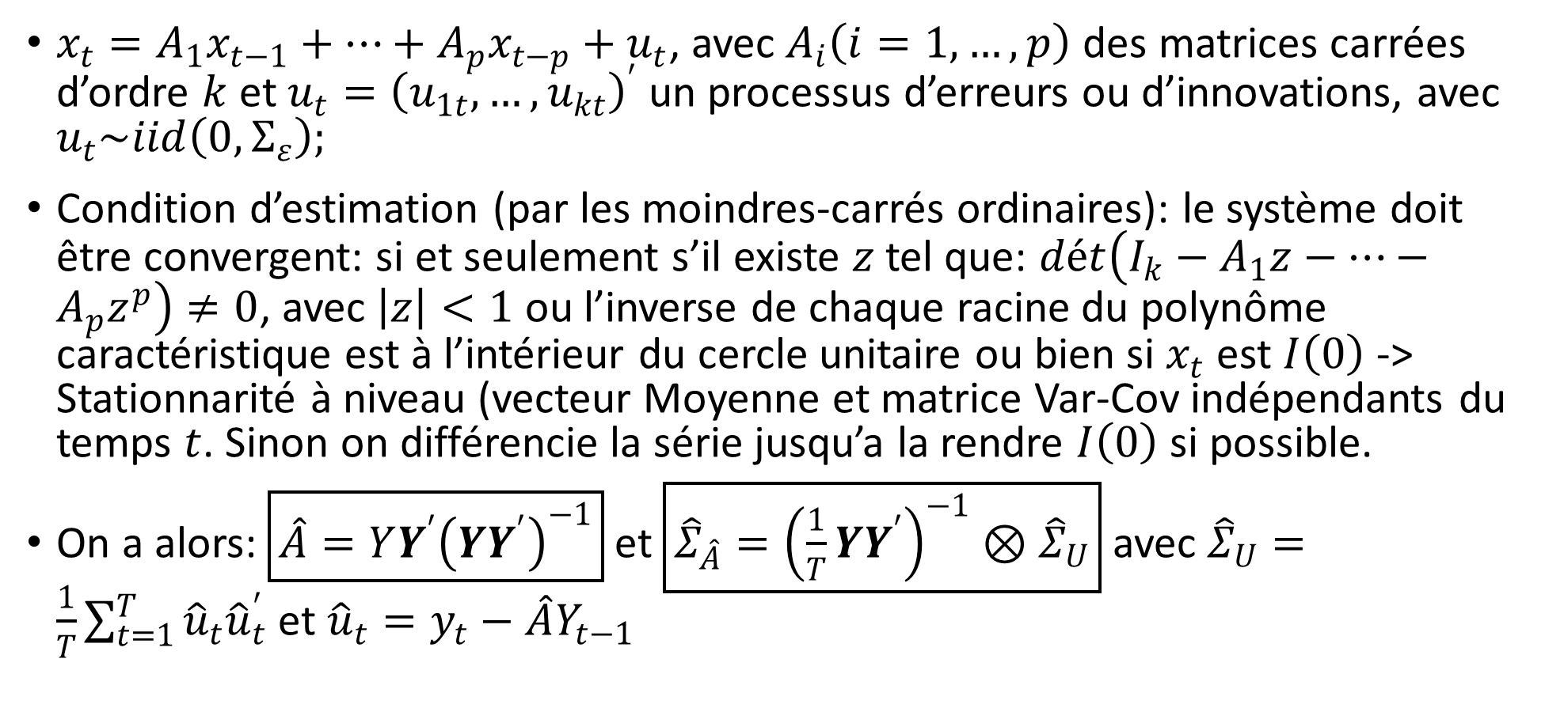
Estimation du VAR(p)
$x_{t}=A_{1}x_{t−1}+…+A_{p}x_{t−p}+u_{t}$, avec $A_{i}\left(i=1,…,p\right)$ des matrices carrées d’ordre $k$ et $u_{t}={\left(u_{1t},…,u_{kt}\right)}^{′}$ un processus d’erreurs ou d’innovations, avec $u_{t}\sim iid\left(0, Σ_{ε}\right);$
Condition d’estimation (par les moindres-carrés ordinaires): le système doit être convergent: si et seulement s’il existe $z$ tel que: $dét\left(I_{k}−A_{1}z−…−A_{p}z^{p}\right)≠0$, avec $\left|z\right|<1$ ou l’inverse de chaque racine du polynôme caractéristique est à l’intérieur du cercle unitaire ou bien si $x_{t}$ est $I\left(0\right)$ -> Stationnarité à niveau (vecteur Moyenne et matrice Var-Cov indépendants du temps $t$. Sinon on différencie la série jusqu’a la rendre $I\left(0\right)$ si possible.
On a alors: $\boxed{\hat{A}=YY^{′}{\left(YY^{′}\right)}^{−1}}$ et $\boxed{{\hat{Σ}}_{\hat{A}}={\left(\frac{1}{T}YY^{′}\right)}^{−1}⊗{\hat{Σ}}_{U}}$ avec ${\hat{Σ}}_{U}=\frac{1}{T}\sum_{t=1}^{T}{{\hat{u}}_{t}{\hat{u}}_{t}^{′}}$ et ${\hat{u}}_{t}=y_{t}−\hat{A}Y_{t−1}$

Slide 36
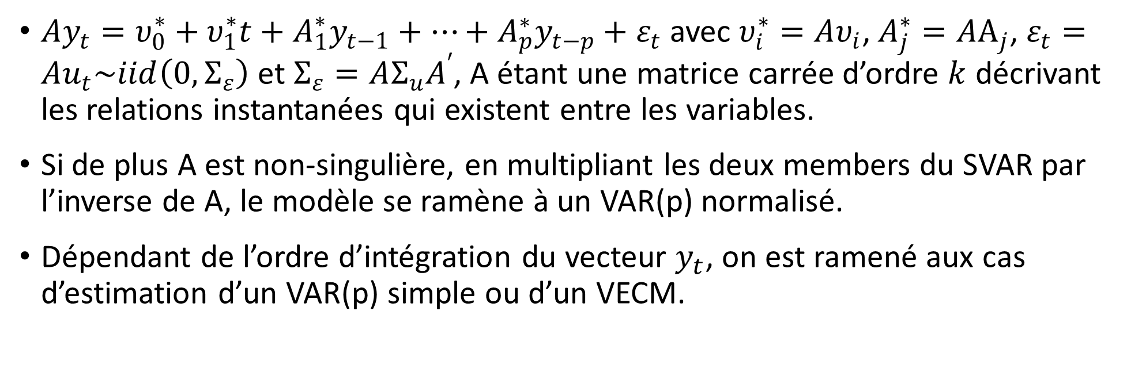
Estimation du SVAR
$Ay_{t}=υ_{0}^{∗}+υ_{1}^{∗}t+A_{1}^{∗}y_{t−1}+…+A_{p}^{∗}y_{t−p}+ε_{t}$avec $υ_{i}^{∗}=Aυ_{i}$, $A_{j}^{∗}=AA_{j}$, $ε_{t}=Au_{t}\sim iid\left(0,Σ_{ε}\right)$ et $Σ_{ε}=AΣ_{u}A^{′}$, A étant une matrice carrée d’ordre $k$ décrivant les relations instantanées qui existent entre les variables.
Si de plus A est non-singulière, en multipliant les deux members du SVAR par l’inverse de A, le modèle se ramène à un VAR(p) normalisé.
Dépendant de l’ordre d’intégration du vecteur $y_{t}$, on est ramené aux cas d’estimation d’un VAR(p) simple ou d’un VECM.

Slide 37
Stratégie séquentielle des tests de racine unitaire
01
02
03
Trois tests plus courants:
Dickey-Fuller (1979)
Philipps-et-Perron (1988)
Kwiatkowski-Philipps-Schmidt-et-Shin (1992)
Convergence des series: Ces tests permettent de tester la stationnarité
E(y_{t}) = E(y_{t+m}) = µ, ∀t et ∀m ;
Var(y_{t}) < ∞ ∀t ;
Cov(y_{t},y_{t+k}) = E[(y_{t} −µ)(y_{t+k} −µ)] = γ_{k}
Stratégie de Box et Jenkins: consiste à tester l’un après l’autre la significativité des coefficients associés en considérant séquentiellement:
Un modèle avec tendance et constante, puis;
Avec constante sans tendance, puis;
Sans constante et sans tendance

Slide 38
Spécification initiale du VAR en vue des tests
L’estimation se fait par les MCO et on a les modèles suivants:
Modèle autorégressif d’ordre p
y_{t} = ρy_{t}−1 + ∑φ_{i}∆y_{t}-_{i} +ε_{t , i allant de 1 à p}
Modèle autorégressif d’ordre p avec constante
y_{t} = β +ρy_{t}−1 + ∑φ_{i}∆y_{t}-_{i} +ε_{t, i allant de 1 à p}
Modèle autorégressif d’ordre p avec constante et tendance
y_{t} = β +λt +ρy_{t}−1 + ∑φ_{i}∆y_{t}−_{i} +ε_{t, i allant de 1 à p}
Le test est un Student unilatéral (valeurs ajustées de McKinnon)

Slide 39
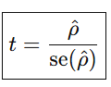
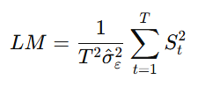
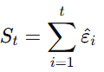
Spécification des tests ADF et PP
Les hypothèses du test sont les suivantes :
H0 : |ρ| = 1 (La série possède une racine unitaire)
H1 : |ρ| < 1 (La série ne possède de racine unitaire)
Règle de décision : Si t_{calcule´} < t_{tabule´} -> H0 est rejetée. Cela veut dire qu’il n’existe pas de racine unitaire donc le processus est stationnaire.
Spécification du test KPSS
Test du multiplicateur de Lagrange dont les hypothèses étaient :
H0 : σ² = 0 (La série y_{t} est stationnaire)
H1 : σ² > 0 (La série y_{t} est non-stationnaire)
Règle de décision : LM > la valeur critique -> H0 est rejetée. Le KPSS envisage deux modèles : un avec constante et un autre avec constante et tendance. Ce qui conduit à deux multiplicateurs de Lagrange (LM) différents LM_{µ} pour le modèle avec constante et LM_{τ}.

Slide 40
PARTIE EMPIRIQUE

Slide 41
CHAPITRE IV
01
DONNEES & CHOIX DES VARIABLES
02
ANALYSE DESCRIPTIVE
03
BILAN DES TESTS SEQUENTIELS
04
TYPE DE MODELE A ESTIMER
Du traitement des séries
Notes:
https://pixabay.com/en/open-book-library-education-read-1428428/

Slide 42
DONNÉES & CHOIX DES VARIABLES
Les variables ont été Identifiées par intuition mais aussi sur base de la revue de littérature..
Métadonnées
Variables
Considérations
PÉRIODE ET PERIODICITÉ : Janvier 2014 – mai 2019 (Données mensuelles)
SOURCES:
BRH (Banque de la République d’Haïti)
US Census Bureau (Bureau Fédéral de la Statistique aux Etats-Unis) ;
AAN (Autorité Aéroportuaire Nationale)
REC_REM: Transferts totaux reçus en Haïti à partir de l’étranger
US_EXP_HT: Exportations américaines vers Haïti:
US_IMP_HT: Importations américaines à partir d’Haïti
INT_REG_DEB: Total des débarquement à bord de vols internationaux à l’aéroport Toussaint Louverture:
INT_REG_EMB: Total des passagers qui embarquent
US_EXP_HT et US_IMP_HT sont des variables proxy . Les USA importent près de 80% des exportations haïtiennes et comptent près de 30% de nos importations (CFR, ITC, ITA , 2019). De plus, les échanges commerciaux avec les USA comptent pour 76% du PIB d’Haïti (Banque Mondiale, 2018).
INT_REG_DEB et INT_REG_EMB sont aussi des proxy pour les émigrations et les immigrations (l’aéroport international de Port-au-Prince étant la principale porte de sortie et d’entrée formelle du pays, jusqu’en 2018-2019)

Slide 43
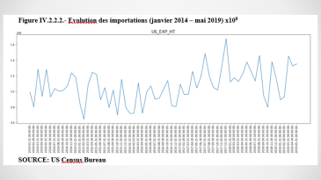
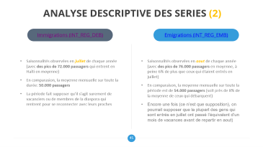
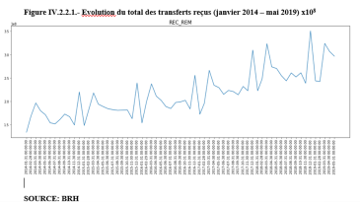

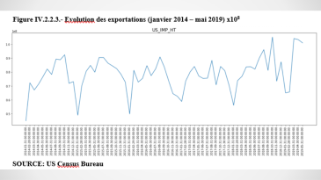
ANALYSE DESCRIPTIVE DES SERIES (1)
Transferts (REC_REM)
Importations (US_EXP_HT)
Exportations (US_IMP_HT)
Saisonnalités observées aux mois de mars (pic de 260 millions de dollars en moyenne sur tous les mois de mars) et de décembre (pic de 275 millions de dollars en moyenne)
Saisonnalités observées aux mois de janvier (creux de 179 millions de dollars en moyenne) et de novembre (creux de 192 millions de dollars en moyenne)
Une idée de l’écart pics-creux: 216 millions de dollars en moyenne par mois sur toute la période.
Aucune saisonnalité remarquable au niveau des importations haïtiennes à partir des USA;
Minimum sur la période atteint en février 2015: 60 millions de dollars, du surement au climat d’incertitude à l’approche des élections (9 aout 2015)
Tendance croissante de Janvier à décembre 2014 et décroissante à partir de Janvier 2015 jusqu’en avril 2016 (période d’instabilité politique)
Mai 2016-décembre 2017: reprise des importations.
A partir de Janvier 2018: rechute (Peyi Lòk)
Les exportations d’Haïti ne semblent pas être affectées par les perturbations socio-politiques et économiques en Haïti
Saisonnalités observées: creux à chaque mois de Janvier et pic vers la deuxième moitié de l’année (fin de l’été)
Moyenne mensuelle de 78.5 millions de dollars sur toute la période d’étude

Slide 44
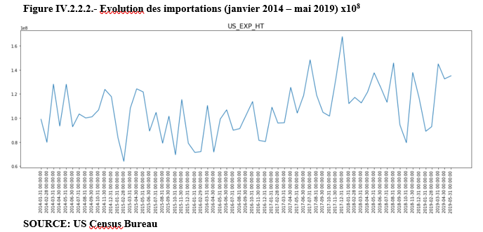

Slide 45
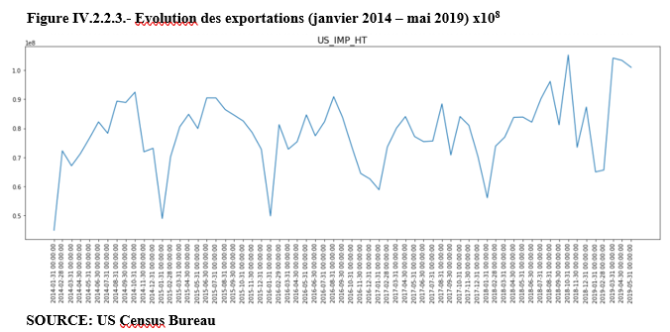

Slide 46
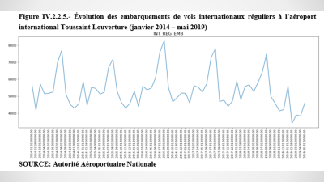
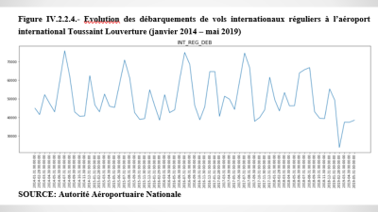
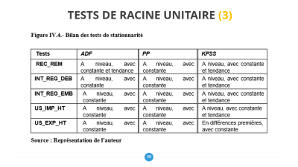

ANALYSE DESCRIPTIVE DES SERIES (2)
Immigrations (INT_REG_DEB)
Emigrations (INT_REG_EMB)
Saisonnalités observées en juillet de chaque année (avec des pics de 72.000 passagers qui entrent en Haïti en moyenne)
En comparasion, la moyenne mensuelle sur toute la durée: 50.000 passagers
La période fait supposer qu’il s’agit surement de vacanciers ou de membres de la diaspora qui rentrent pour se reconnecter avec leurs proches
Saisonnalités observées en aout de chaque année (avec des pics de 76.000 passagers en moyenne, à peine 6% de plus que ceux qui étaient entrés en juillet)
En comparaison, la moyenne mensuelle sur toute la période est de 54.000 passagers (soit près de 8% de la moyenne de ceux qui débarquent)
Encore une fois (ce n’est que supposition), on pourrait supposer que la plupart des gens qui sont entrés en juillet ont passé l’équivalent d’un mois de vacances avant de repartir en aout)

Slide 47
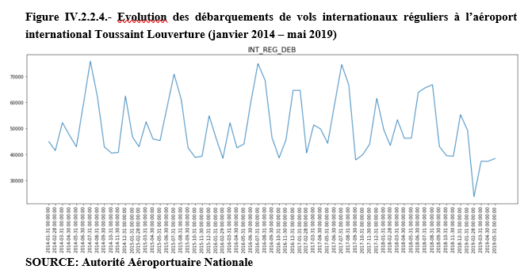

Slide 48
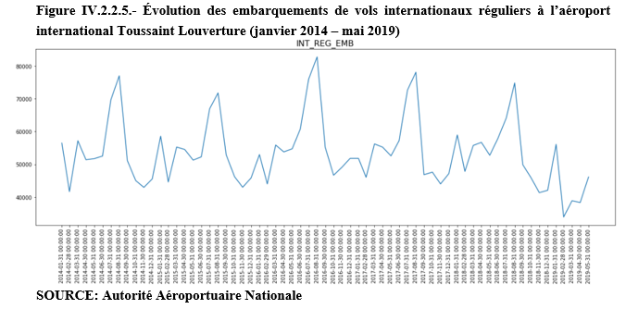

Slide 49
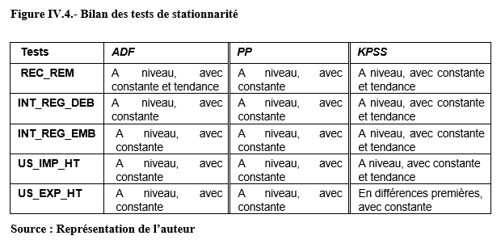
TESTS DE RACINE UNITAIRE (3)

Slide 50
TYPE DE MODELE A ESTIMER : VAR(p)
01
02
03
Prémisse
Corollaire
Conclusion
Il a été démontré que toutes les séries sont stationnaires à niveau:
Elles sont I(0) selon au moins 2 tests sur 3 dans 4 cas sur 5
Il n’y a pas de possibilité de cointegration.
Il n’est donc pas necessaire d’analyser la cointégration
On peut a priori estimer un modèle VAR simple à p retards, p étant à determiner.

Slide 51
CHAPITRE V
01
ANALYSE PREDICTIVE
02
ANALYSE PRESCRIPTIVE
03
SYNTHESE DES RESULTATS
Modélisation économétrique
Notes:
https://pixabay.com/en/open-book-library-education-read-1428428/

Slide 52
Analyse prédictive

Slide 53
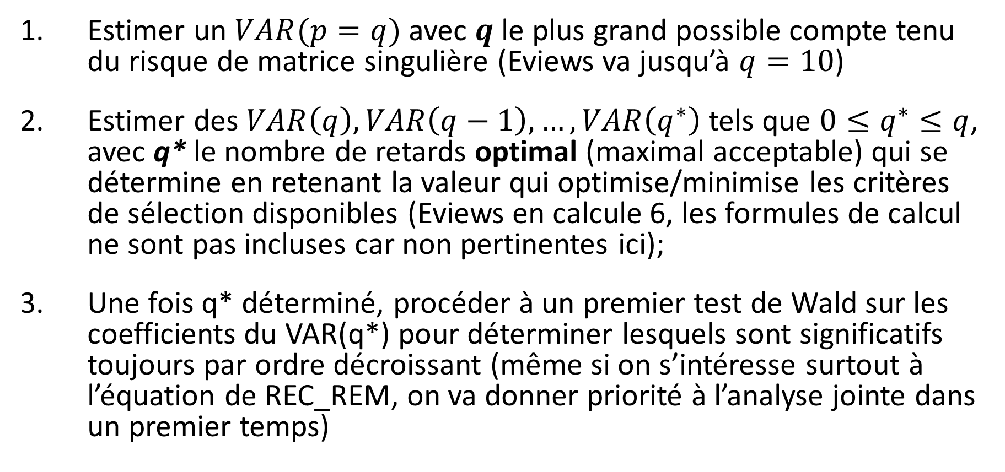
LES ETAPES DE L’ESTIMATION EN PRATIQUE (1)
Estimer un $VAR(p=q)$avec $q$ le plus grand possible compte tenu du risque de matrice singulière (Eviews va jusqu’à $q=10$)
Estimer des $VAR\left(q\right), VAR\left(q−1\right),…,VAR\left(q^{∗}\right)$ tels que ${0≤q}^{∗}≤q$, avec q* le nombre de retards optimal (maximal acceptable) qui se détermine en retenant la valeur qui optimise/minimise les critères de sélection disponibles (Eviews en calcule 6, les formules de calcul ne sont pas incluses car non pertinentes ici);
Une fois q* déterminé, procéder à un premier test de Wald sur les coefficients du VAR(q*) pour déterminer lesquels sont significatifs toujours par ordre décroissant (même si on s’intéresse surtout à l’équation de REC_REM, on va donner priorité à l’analyse jointe dans un premier temps)

Slide 54
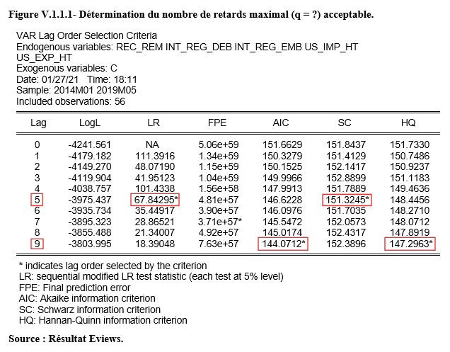

Slide 55
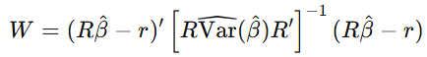
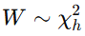
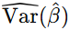
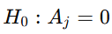
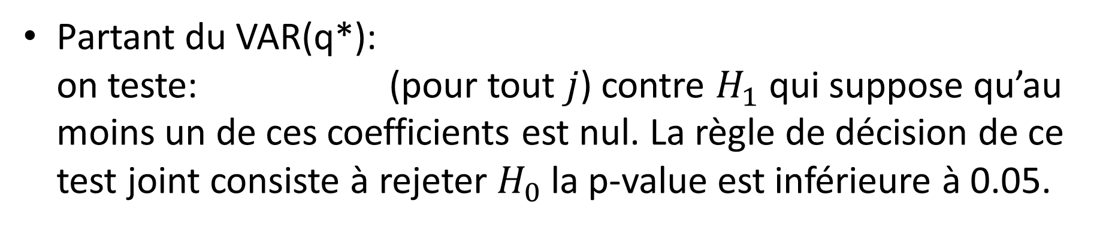
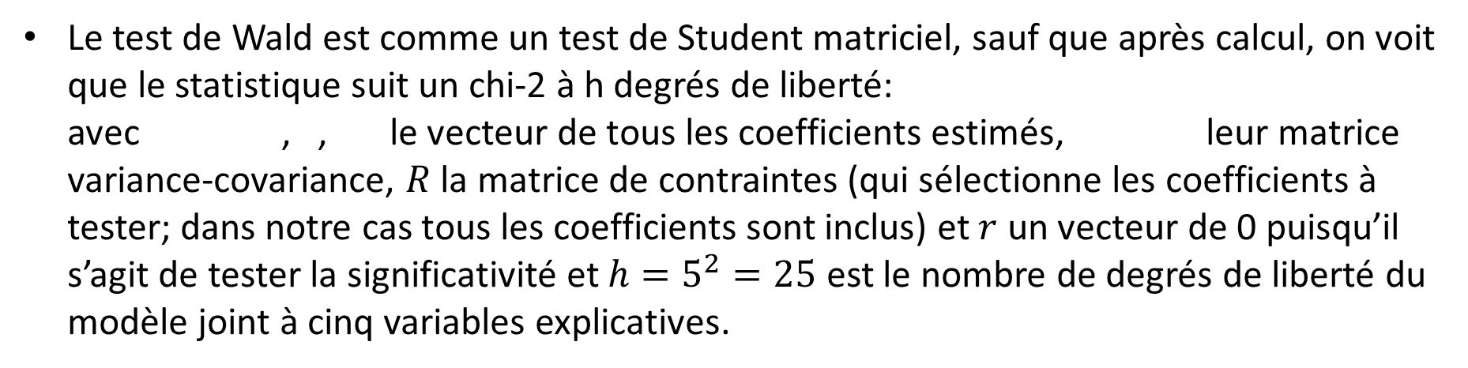
La procédure du test de Wald
Le test de Wald est comme un test de Student matriciel, sauf que après calcul, on voit que le statistique suit un chi-2 à h degrés de liberté: avec , , le vecteur de tous les coefficients estimés, leur matrice variance-covariance, $R$ la matrice de contraintes (qui sélectionne les coefficients à tester; dans notre cas tous les coefficients sont inclus) et $r$ un vecteur de 0 puisqu’il s’agit de tester la significativité et $h=5^{2}=25$ est le nombre de degrés de liberté du modèle joint à cinq variables explicatives.
Partant du VAR(q*): on teste: (pour tout $j$) contre $H_{1}$ qui suppose qu’au moins un de ces coefficients est nul. La règle de décision de ce test joint consiste à rejeter $H_{0}$ la p-value est inférieure à 0.05.

Slide 56
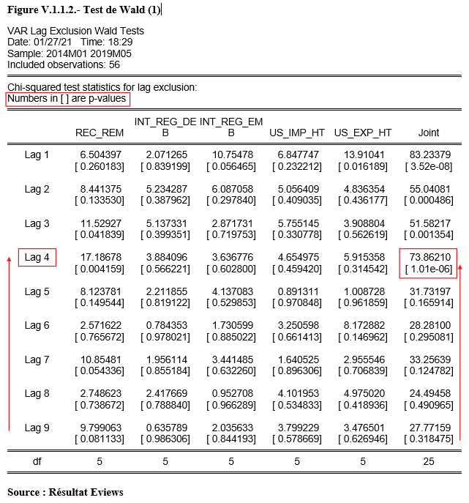

Slide 57
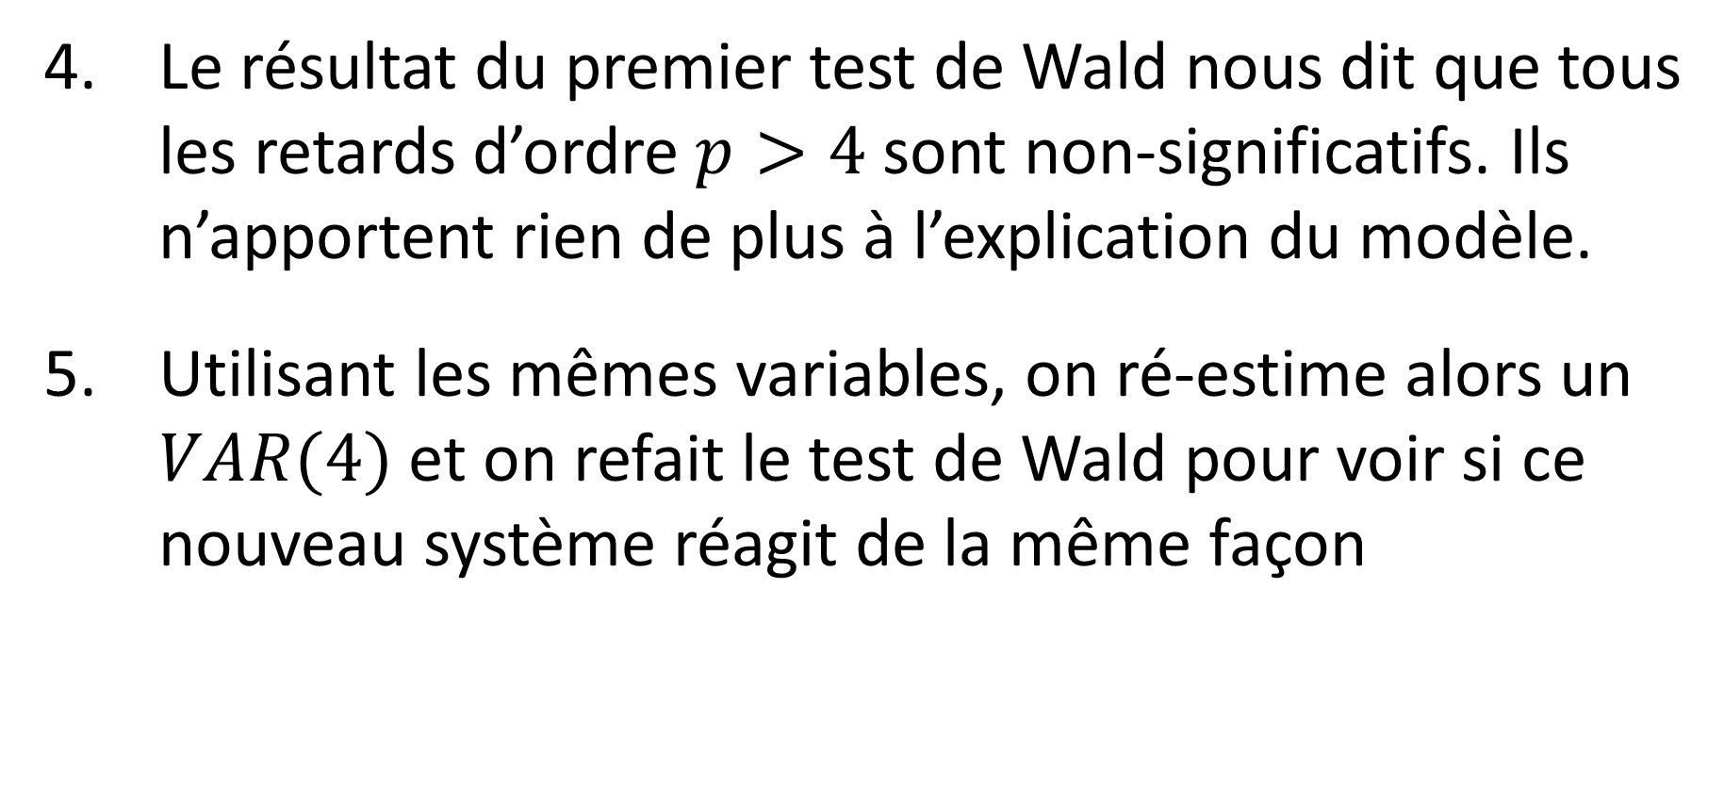
LES ETAPES DE L’ESTIMATION EN PRATIQUE (2)
Le résultat du premier test de Wald nous dit que tous les retards d’ordre $p>4$ sont non-significatifs. Ils n’apportent rien de plus à l’explication du modèle.
Utilisant les mêmes variables, on ré-estime alors un $VAR(4)$ et on refait le test de Wald pour voir si ce nouveau système réagit de la même façon

Slide 58
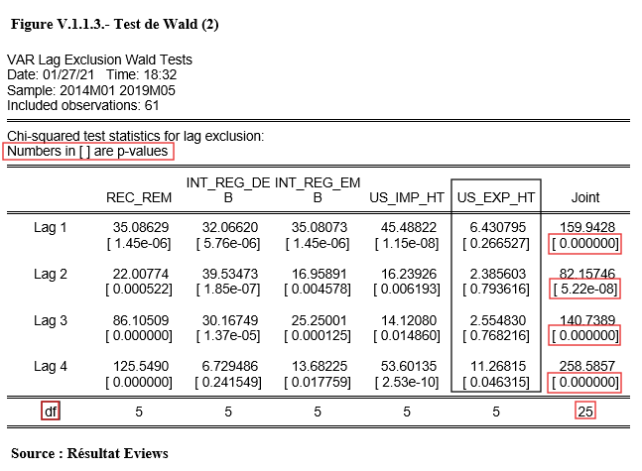

Slide 59
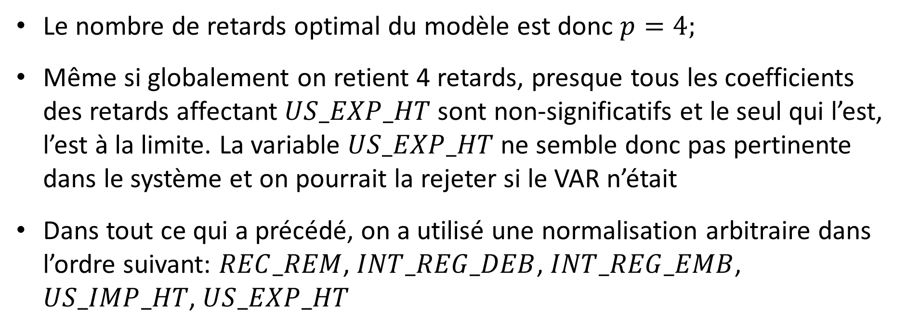
Constats sur le modèle estimé
Le nombre de retards optimal du modèle est donc $p=4;$
Même si globalement on retient 4 retards, presque tous les coefficients des retards affectant $US_EXP_HT$sont non-significatifs et le seul qui l’est, l’est à la limite. La variable $US_EXP_HT$ne semble donc pas pertinente dans le système et on pourrait la rejeter si le VAR n’était
Dans tout ce qui a précédé, on a utilisé une normalisation arbitraire dans l’ordre suivant: $REC_REM$, $INT_REG_DEB$, $INT_REG_EMB$, $US_IMP_HT$, $US_EXP_HT$

Slide 60
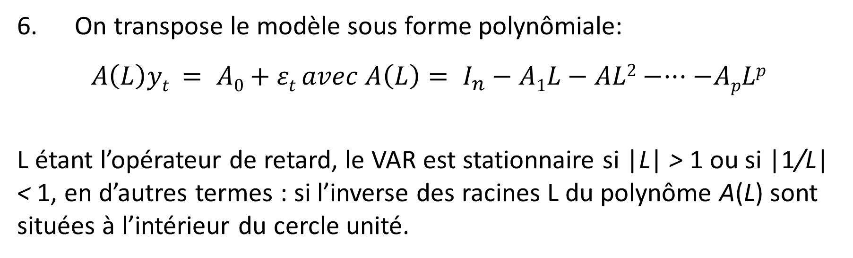
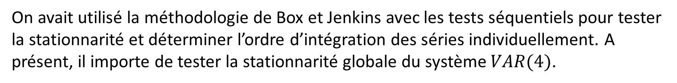
VALIDATION DU MODELE (1) – Test de stationnarité
On avait utilisé la méthodologie de Box et Jenkins avec les tests séquentiels pour tester la stationnarité et déterminer l’ordre d’intégration des séries individuellement. A présent, il importe de tester la stationnarité globale du système $VAR(4)$.
On transpose le modèle sous forme polynômiale:
$$A\left(L\right)yt = A0+εt avec A\left(L\right)= I_{n}−A1L−AL2−···−ApLp$$
L étant l’opérateur de retard, le VAR est stationnaire si |L| > 1 ou si |1/L| < 1, en d’autres termes : si l’inverse des racines L du polynôme A(L) sont situées à l’intérieur du cercle unité.

Slide 61
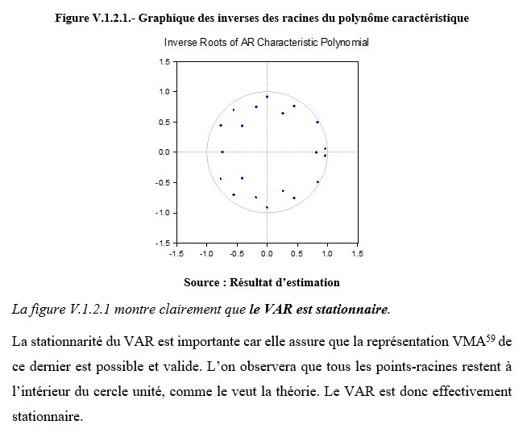

Slide 62
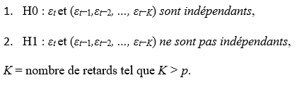
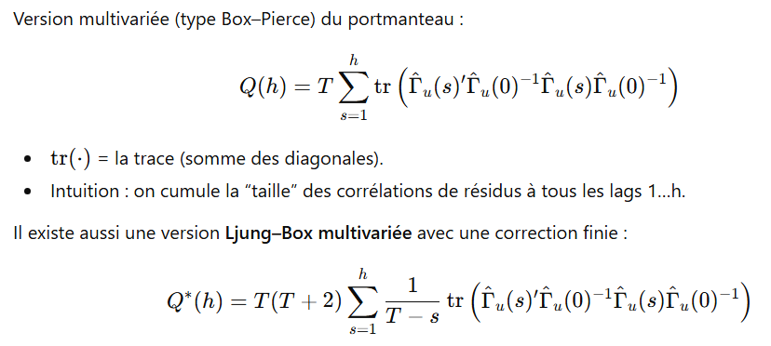
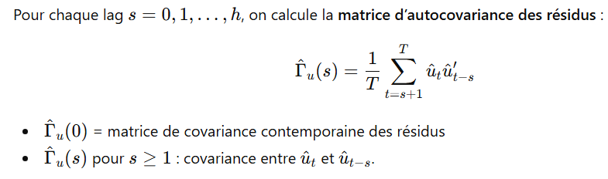
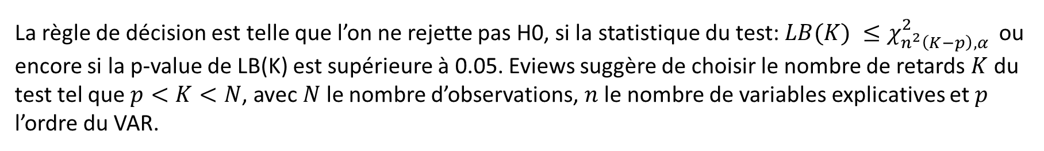
VALIDATION DU MODELE (2) – Test Portemanteau
Le Portemanteau test ou test d’autocorrelation des erreurs est une extension du test de Ljung-Box au cas multivarié dont les hypotheses sont les suivantes:
.
La règle de décision est telle que l’on ne rejette pas H0, si la statistique du test: $LB(K) ≤χ_{n^{2}\left(K−p\right),α}^{2}$ ou encore si la p-value de LB(K) est supérieure à 0.05. Eviews suggère de choisir le nombre de retards $K$ du test tel que $p<K<N$, avec $N$ le nombre d’observations, $n$ le nombre de variables explicatives et $p$ l’ordre du VAR.

Slide 63
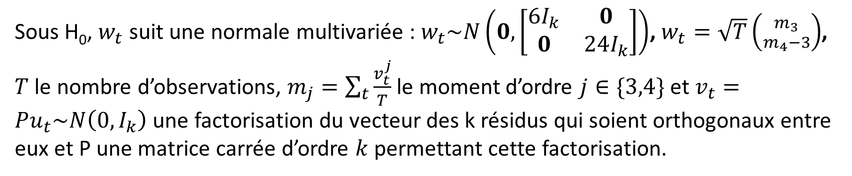
VALIDATION DU MODELE (3) – Test de Béra-Jarque
Le test de normalité de Béra-Jarque multivarié se base sur l’évaluation des paramètres d’asymétrie et d’applatissement qui permettent d’identifier l’allure normale. Elle pose les hypotheses suivantes:
H0 : Les résidus du VAR sont normaux à moyenne nulle et variance unitaire;
H1 : Ils ne le sont pas;
Sous H₀, $w_{t}$ suit une normale multivariée : $w_{t}\sim N\left(0, \left[\begin{matrix}6I_{k} & 0 \\ 0 & 24I_{k}\end{matrix}\right]\right)$, $w_{t}=\sqrt{T}\left({m_{3} \atop m_{4}−3}\right)$, $T$ le nombre d’observations, $m_{j}=\sum_{t}{\frac{v_{t}^{j}}{T}}$ le moment d’ordre $j∈\{3,4\}$ et $v_{t}=Pu_{t}\sim N\left(0, I_{k}\right)$ une factorisation du vecteur des k résidus qui soient orthogonaux entre eux et P une matrice carrée d’ordre $k$ permettant cette factorisation.
.
La règle de décision consiste à rejeter H0, si la probabilité calculée est inférieure aux 5% critiques.

Slide 64
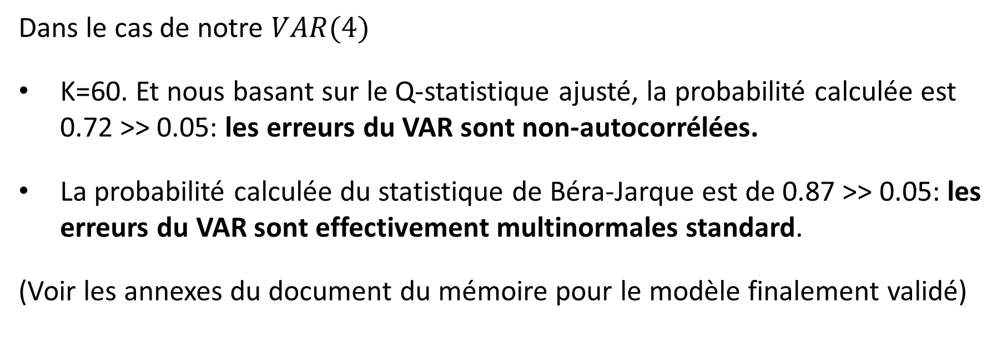
VALIDATION DU MODELE (4) – Bilan des tests
Dans le cas de notre $VAR(4)$
K=60. Et nous basant sur le Q-statistique ajusté, la probabilité calculée est 0.72 >> 0.05: les erreurs du VAR sont non-autocorrélées.
La probabilité calculée du statistique de Béra-Jarque est de 0.87 >> 0.05: les erreurs du VAR sont effectivement multinormales standard.
(Voir les annexes du document du mémoire pour le modèle finalement validé)
.

Slide 65
Analyse prescriptive

Slide 66
VALIDATION DES HYPOTHESES & OBJECTIFS
Mise en pratique des notions de:
Causalité et Corrélation
Décomposition de variance
Analyse des réponses aux chocs
Notes:
https://pixabay.com/en/office-neo-urban-apple-trend-1500461/

Slide 67
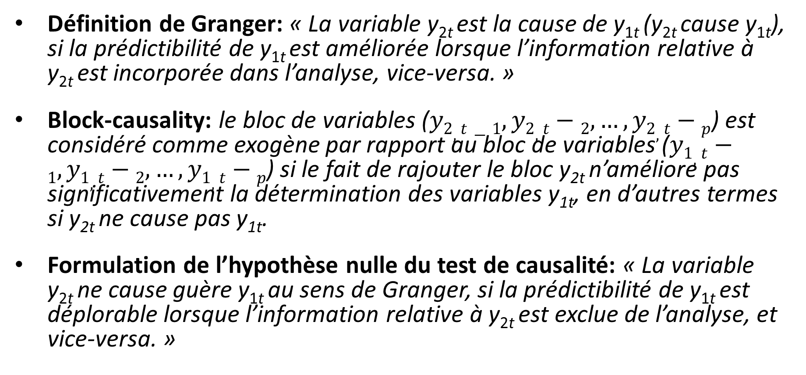
CAUSALITÉ (1) : Définition
Définition de Granger: « La variable y_{2t} est la cause de y_{1t} (y_{2t} cause y_{1t}), si la prédictibilité de y_{1t} est améliorée lorsque l’information relative à y_{2t} est incorporée dans l’analyse, vice-versa. »
Block-causality: le bloc de variables ($y2,t−1,y2,t−2,…,y2,t−p$) est considéré comme exogène par rapport au bloc de variables ($y1,t−1,y1,t−2,…,y1,t−p$) si le fait de rajouter le bloc y_{2t} n’améliore pas significativement la détermination des variables y_{1t}, en d’autres termes si y_{2t} ne cause pas y_{1t}.
Formulation de l’hypothèse nulle du test de causalité: « La variable y_{2t} ne cause guère y_{1t} au sens de Granger, si la prédictibilité de y_{1t} est déplorable lorsque l’information relative à y_{2t} est exclue de l’analyse, et vice-versa. »

Slide 68
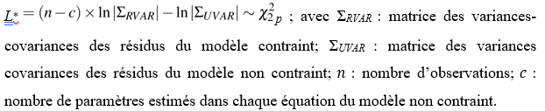
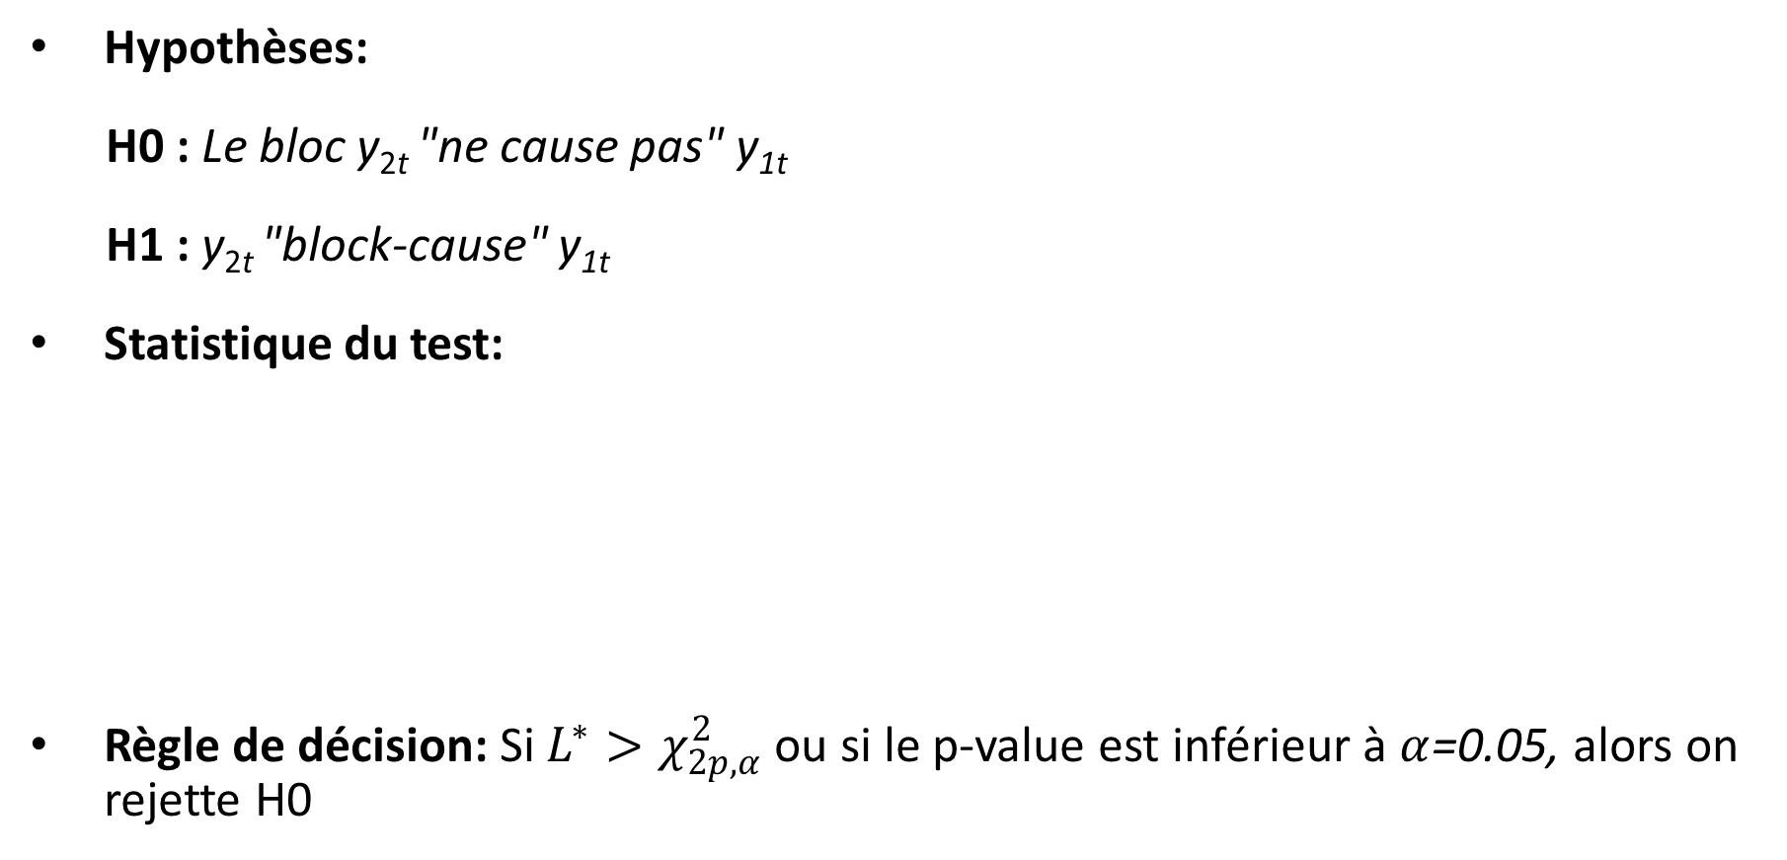
CAUSALITÉ (2): Tests d’hypothèses
“Corrélation n’est pas causalité!”
Hypothèses:
H0 : Le bloc y_{2t} "ne cause pas" y_{1t}
H1 : y_{2t} "block-cause" y_{1t}
Statistique du test:
Règle de décision: Si $L^{∗}>χ_{2p,α}^{2}$ ou si le p-value est inférieur à $α$=0.05, alors on rejette H0

Slide 69
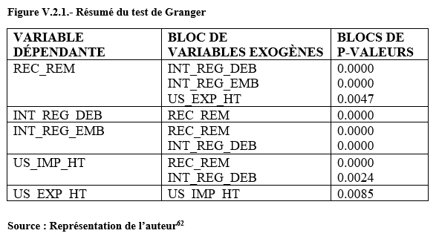


CAUSALITÉ (3) : Bilan des tests
Les variables INT_REG_DEB, INT_REG_EMB et US_EXP_HT causent REC_REM et il est donc préférable de les inclure dans l’équation ou REC_REM est variable dépendante;
Il existe par ailleurs une relation bidirectionnelle ou “feedback effect” entre les transferts REC_REM et les variables suivantes: INT_REG_DEB, INT_REG_EMB et US_IMP_HT
Rappel des Hypothèses H1 et H2 et des Objectifs O1 et O2;
Les hypotheses H1 et H2 étant validés, les objectifs O1 et O2 sont donc atteints.

Slide 70
CORRELATION ≠ CAUSALITÉ
Définition de la Corrélaltion: Degré de liaison entre deux variables ou deux blocs de variables.
Application: En pratique, on utilise:
Le coefficient de Pearson défini par le rapport entre la covariance et le produit des écart-types pour mesurer la corrélation entre deux variables (compris entre -1 et 1, 0 étant le signe d’absence de correlation)
Ou bien le nuage de points, en dimension 2 ou 3, pour estimer grosso modo le degré et le sens de la correlation (négatif: [-1; 0[ ou positif: ]0,1].
La matrice des corrélations de Pearson en multivarié;
Ou bien on élève le coefficient au carré, cela s’étend même aux cas multivariés.

Slide 71

Matrice des corrélations suggérant l’inflation importée
Rappel de l’hypothèse H3 et de l’objectif O3;
L’hypothèse H3 étant validée, l’objectif secondaire O3 est aussi atteinte.
Donc la présence des transferts qui supportent les revenus en Haïti ainsi que la consommation des ménages induit également une forme d’inflation importée dans laquelle le niveau général des prix marche de pair avec une forte inflation ainsi qu’un haut taux de change.

Slide 72

DÉCOMPOSITION DE VARIANCE (1)
Définition: outil analytique de la modélisation VAR qui permet d’évaluer le pourcentage de variabilité de la ième variable au temps $t$ à l’horizon $s$
($yi,t+s$) due à la modification de l’innovation $εjt$associée à $yjt$ en supposant que $E(εitεjt) = 0$, $∀i≠j$(absence de corrélations contemporaines) et $V(εit) = 1, ∀i$.
En pratique:
Ce pourcentage de variabilité de la ième variable au temps t +s, $yi,t+s$se mesure à travers la matrice variance covariance de l’erreur de prévision à l’horizon s, Ω_{e}(s);
L’effet des coefficients du VAR s’estompent dans le temps, c’est-à-dire qu’après une perturbation causée par une erreur, on a à long terme: $Ω_{ε}\left(s\right)→ Γ_{0}$ quand s → +∞

Slide 73
DÉCOMPOSITION DE VARIANCE (2) – Ordre ou normalisation
Définition: L’ordre de décomposition se détermine à partir du degré d’exogénéité des variables donnés par le bilan des tests de causalité de Granger
Sur la base de ces tests et des valeurs de probabilité critique, on a l’ordre suivant:
INT_REG_DEB
INT_REG_EMB
US_EXP_HT
REC_REM
US_IMP_HT

Slide 74
ANALYSE DE L’ORDRE DES VARIABLES DANS LA DECOMPOSITION (1)
Les événements de débarquement pouvant causer un choc sur le système sont par exemple:
Les déportations de masse: choc indirect sur les transferts, puis sur les importations;
Les arrivées de travailleurs humanitaires: signe de la dégradation de la situation socio-économique et/ou politique dans le pays → choc direct sur les embarquements (2), car les gens voudront fuir le pays → choc indirect sur les importations (3), car faute de production en période de crise, il faudra bientôt importer davantage;
Le retour de la diaspora pendant les vacances: choc indirect sur les transferts (4)
La venue de touristes: choc sur les exportations (5), car le tourisme est un moyen d’exporter

Slide 75
ANALYSE DE L’ORDRE DES VARIABLES DANS LA DECOMPOSITION (2)
Les événements d’embarquement pouvant causer un choc sur le système sont par exemple:
Les situations de crise: Les gens veulent embarquer pour fuir le pays. Et la crise ralentit la production → choc direct sur les importations (3)
La diaspora et les touristes qui repartent a la fin des vacances: choc indirect sur les revenus de transferts (4) et sur les exportations (5)
Logique de l’inflation importee ↔ Les importations (3) impactent les transferts (4): Quand les ménages ont besoin de consommer et que leur pouvoir d’achat baisse, les transferts vont avoir tendance à combler leur manque de revenu. Et comme la production nationale s’en trouve impactée, il faudra importer.
Plus de revenu, peu de production, plus d’importation → il en découle une sorte d’inflation dite “importee”.

Slide 76


Slide 77


REPONSES AUX CHOCS
Définition: L’analyse des réponses aux chocs dans le cadre d’un modèle VAR consiste à mesurer l’impact de la variation d’une innovation sur les variables.
En pratique:
Evaluer le comportement de chaque facteur, dans chaque équation par rapport à une augmentation (respectivement diminution) de 1 point par exemple dans le niveau de l’un d’entre eux.
La réponse sur la ième variable au temps t+s, y_{i,t+s}, d’un choc unitaire ε_{jt} (innovation) donné à la jème variable y_{jt}, les autres innovations étant fixées, est définie par : $ψ_{ij,t+s}=\frac{{∂y}_{i,t+s}}{{∂ε}_{jt}}$

Slide 78


ANALYSE DES RÉPONSES AUX CHOCS

Slide 79
CHAPITRE VI
01
FORMULATION THEORIQUE
02
APPLICATION: ANALYSE D’UN CIRCUIT
La thèse des “Circuits infernaux”
Notes:
https://pixabay.com/en/open-book-library-education-read-1428428/

Slide 80

01
02
03
Pourquoi “Thèse” ?
On parle de “thèse” en référence à ce mémoire de sortie qui formalise les trouvailles autour de diverses théories et applications.
Qu’est-ce qu’un “circuit” ?
En théorie de Graphes, un circuit est un chemin $<s_{k}…s_{m}>$ tel que $\boxed{s_{k}=s_{m}}$.
Ce concept est déjà très utilisé en Economie Générale ou l’on parle souvent de circuits (resp. cycle) économiques représentés par des graphes orientés (ou non) reliant un aggrégat macro-économique (Sommet $s_{j}$) à un autre ($s_{l}$).
Pourquoi “infernal”:
Pure rhéthorique! Cet adjective traduit simplement le fait que le circuit en question a tendance à constituer une sorte de cercle vicieux ou le sommet de départ se retrouve connectée au Sommet d’arrivée.
Un circuit est dit infernal, quand y persiste un état de déséquilibre prolongé et recurrent, devenu structurel.

Slide 81
APPLICATION (1): Le diagramme des causalités
Définition: Graphe orienté dans lequel les sommets sont les variables sous étude et les arcs représente le sens (la direction) des causalités.
Utilité: Permet de faire le bilan des relations existant entre les diverses composantes d’un bloc de variables sous études et en déduire rapidement leurs interactions causales.
Analogie: Ce diagramme est à la causalité ce qu’un nuage de points est à la corrélation, une fois les relations de causalité établies.
Cas d’intérêt particulier: Diagramme de causalités ou il y a un déséquilibre structurel récurrent → Circuit infernal des causalités

Slide 82
APPLICATION (2): Etapes de représentation d’un circuit infernal
Déterminer les liens de causalités qui existent entre les variables et leur sens;
Placer les noms de variables dans des formes géométriques représentant des sommets éparpillés dans l’espace;
Tracer une flèche partant de chaque variable qui cause, aboutissant vers chaque variable causée.
Rappel: Le sommet final doit être relié au sommet de départ, sinon ce n’est pas un circuit, par définition.
Remarque: Etant donné un bloc de variables, il peut exister plus d’un circuit (infernal ou pas).

Slide 83


APPLICATION (3): Analyse des circuits infernaux de notre modèle

Slide 84
CONCLUSION

Slide 85

Chapitre 1 → Cadre théorico-conceptuel : Les transferts intimement liés aux migrations ainsi qu’aux mouvements de biens et services avec le RdM
Chapitre 2 → Cadre analytique et revue de littérature: analyse socio-politique et macro-économique de la période sous étude marqué par les instabilités liées aux élections
Chapitre 3 → Considérations théoriques: autour de la modélisation VAR et des raisons pour lesquelles elle est souhaitable dans le cadre de cette étude
Chapitre 4 → Traitement des séries et analyse des variables sous étude: analyse descriptive et stratégie séquentielle des tests ADF, PP & KPSS
Chapitre 5 → Modélisation économique: VAR(4) avec $Y_{t}= {\left(Transferts, Immigration, Emigration, Exportations, Importations\right)}_{t}$ et analyse prescriptive (causalité, decomposition de variance et réponses aux chocs) + validation des hypothèses et objectifs.
Chapitre 6 → Formulation de la thèse des circuits infernaux: avec considerations théoriques pré-requises et demonstration d’une application.

Slide 86
DES QUESTIONS ?
gpconsulting.pro@gmail.com
Présenté par: Grégory PINCHINAT, avec:
MERCI
Hosval TRISTANT, MSc (Président du jury)
Roseman ASPILAIRE, PhD (Directeur de recherche)
Septimus Wilner PIERRE, MSc (Lecteur critique)
+50946229080
Notes:
You can safely remove this slide. This slide design was provided by SlideModel.com – You can download more templates, shapes and elements for PowerPoint from http://slidemodel.com/

